Slide 1
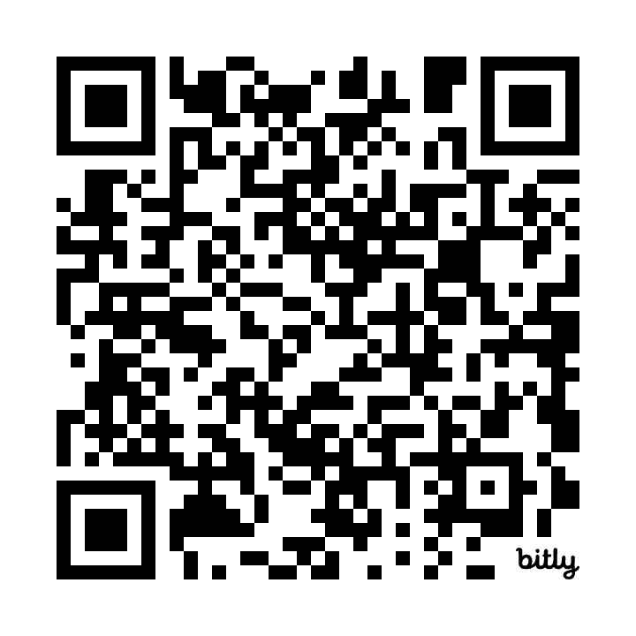
Bilgisayar Destekli Çeviribilim:
Neden Hemen Şimdi?
Computer Assisted Translation Studies:
Why Right Now?
Kadir Yiğit Us
kyigitus@gmail.com
https://bit.ly/ICASTIS-2024-ECTP

Slide 2
“Makine çeviriyor zaten, ben niye çevireyim?”
Anonim

Slide 3
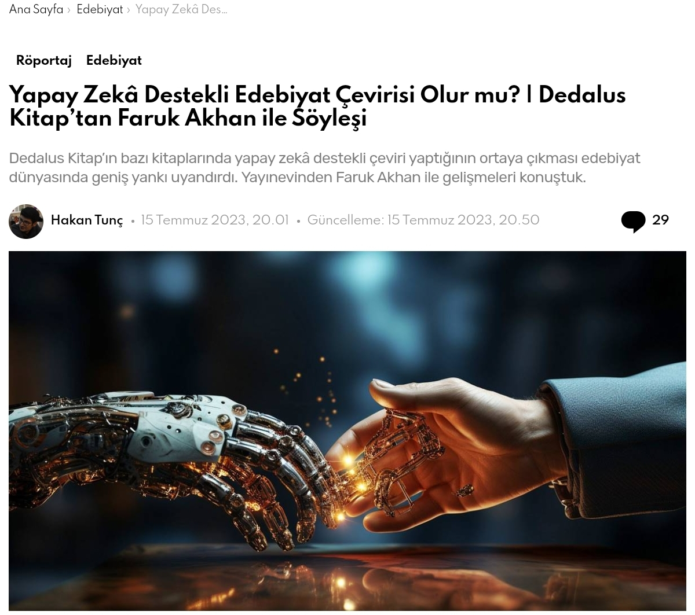
https://kayiprihtim.com/roportaj/yapay-zeka-destekli-edebiyat-cevirisi/

Slide 4
Yeni bir çeviribilimci kuşağı yetiştirmeliyiz

Slide 5
Bilgisayar Destekli Çeviribilim
Derlem Dilbilim (Corpus Linguistics): Dilin kullanımı üzerine kapsamlı bilgi sağlamak amacıyla derlem adı verilen büyük metin ya da konuşma veri kümelerini analiz eden dilbilim dalı.
Derleme Dayalı Çeviribilim (Corpus-based Translation Studies): Çeviri süreçleri ve ürünlerini incelemek için derlem verilerinden faydalanan çeviribilim araştırmaları.
Bilgisayarlı Biçembilim (Stylometry): Yazar biçem özelliklerinin bilgisayar destekli yöntemlerle analizi.
Sayısal İnsan Bilimleri (Digital Humanities): İnsan bilimleri araştırmalarını sayısal araç ve yöntemlerle destekleyen, veri analitiği, modelleme ve görselleştirme gibi teknolojileri kullanan disiplinler arası alan.

Slide 6
Tanımlar
5. Etkisiz Sözcükler/ İşlev Sözcükleri (Stop Words /Function Words): Sözdizimsel açısından işlevsel, anlam açısından önemli olmayan sözcüklerdir ve genellikle metin madenciliğinde veriden çıkarılırlar. İngilizce "and," "the," or "is,". Türkçe “bir”, “bu”, “şu”, “ve”...
6. Hapax Legomena: Derlemde veya metinde bir kez geçen sözcükler. Yazarın dil kullanımına ya da özgünlüğüne işaret eder.
7. Tür-Belirteç Oranı/ Sözcük Yoğunluğu (Type-Token Ratio/Lexical Density): Metindeki sözcük çeşitliliğinin yoğunluğu; metnin karmaşıklığı ve dilsel zenginliği.
8. Kök Sözcükler/ Baş sözcükler (Lemma): İng. “went “-> “go”, “cats”-> “cat”;
Türkçe. “gidiyorum” -> “git_”, “arabalarını” -> “araba”
1. Sözcük sıklıkları(Word Frequencies): Sözcüklerin metinlerde ve derlemlerde ham ve göreli sıklıkları.
2. Sözcük Sınıfları (Parts-of-Speech, POS): Sözcüklerin işlevlerine göre isim, fiil, sıfat vb. Kategorileri.
3. Noktalama İmleri (Punctuation Marks): Metinde anlamı açan veya daraltan, cümle sınırlarını belirleyen işaretler. (‘“.,!?:;-...)
4. Cümle Bağımlılıkları (Sentence Dependencies): Bir cümledeki sözcükler arasındaki sözdizimsel ilişkiler.

Slide 7
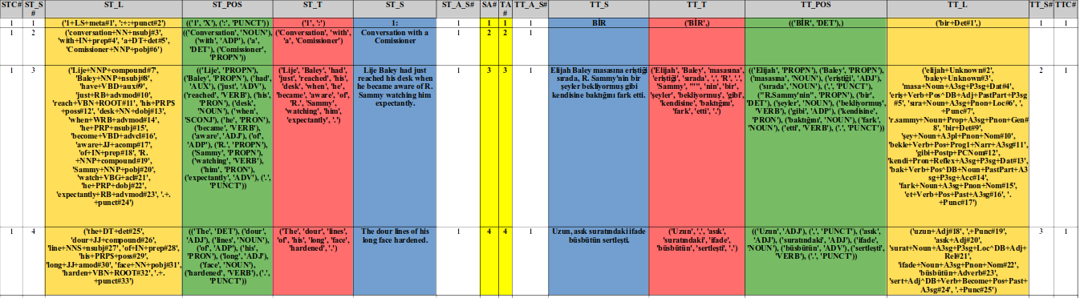
The Caves of Steel - Ölü Gezegen
Ayrıştırma Sonuçları

Slide 8
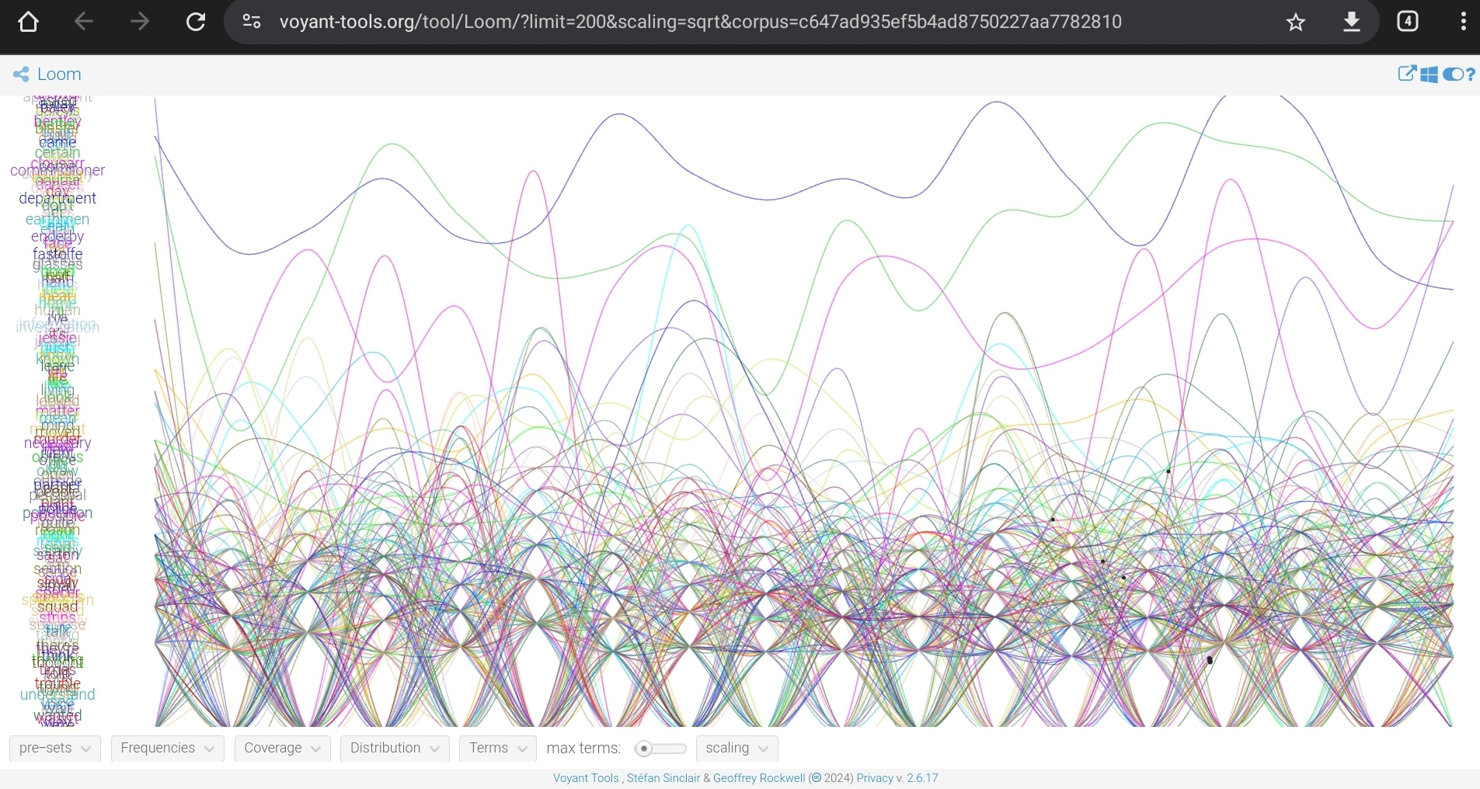
Voyant Tools (voyant-tools.org), Loom Görünümü, Isaac Asimov, The Caves of Steel

Slide 9
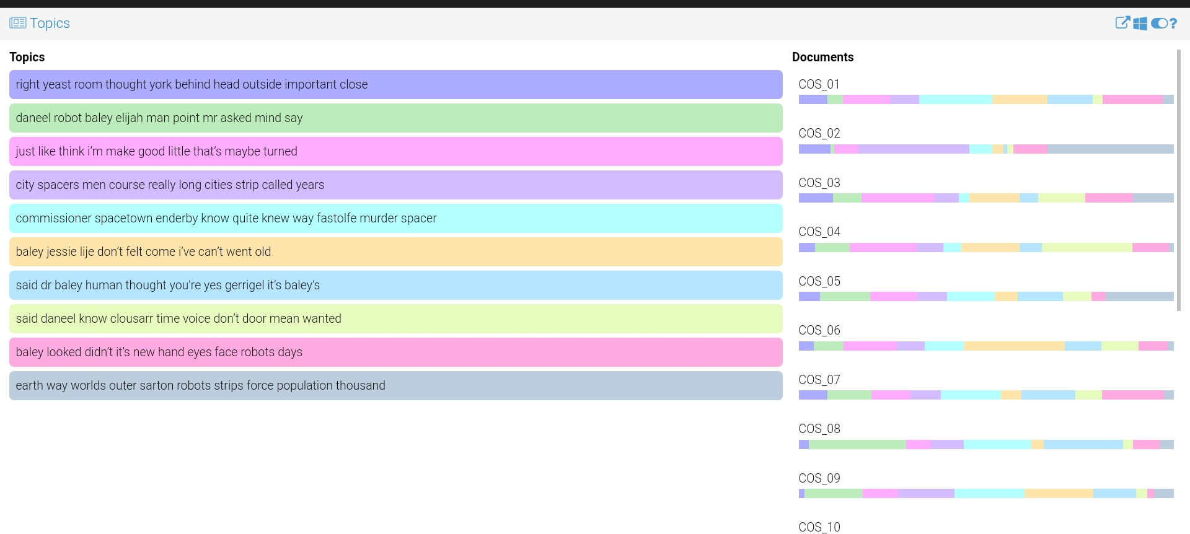
The Caves of Steel – Voyant Tools, Konular (Topics)

Slide 10
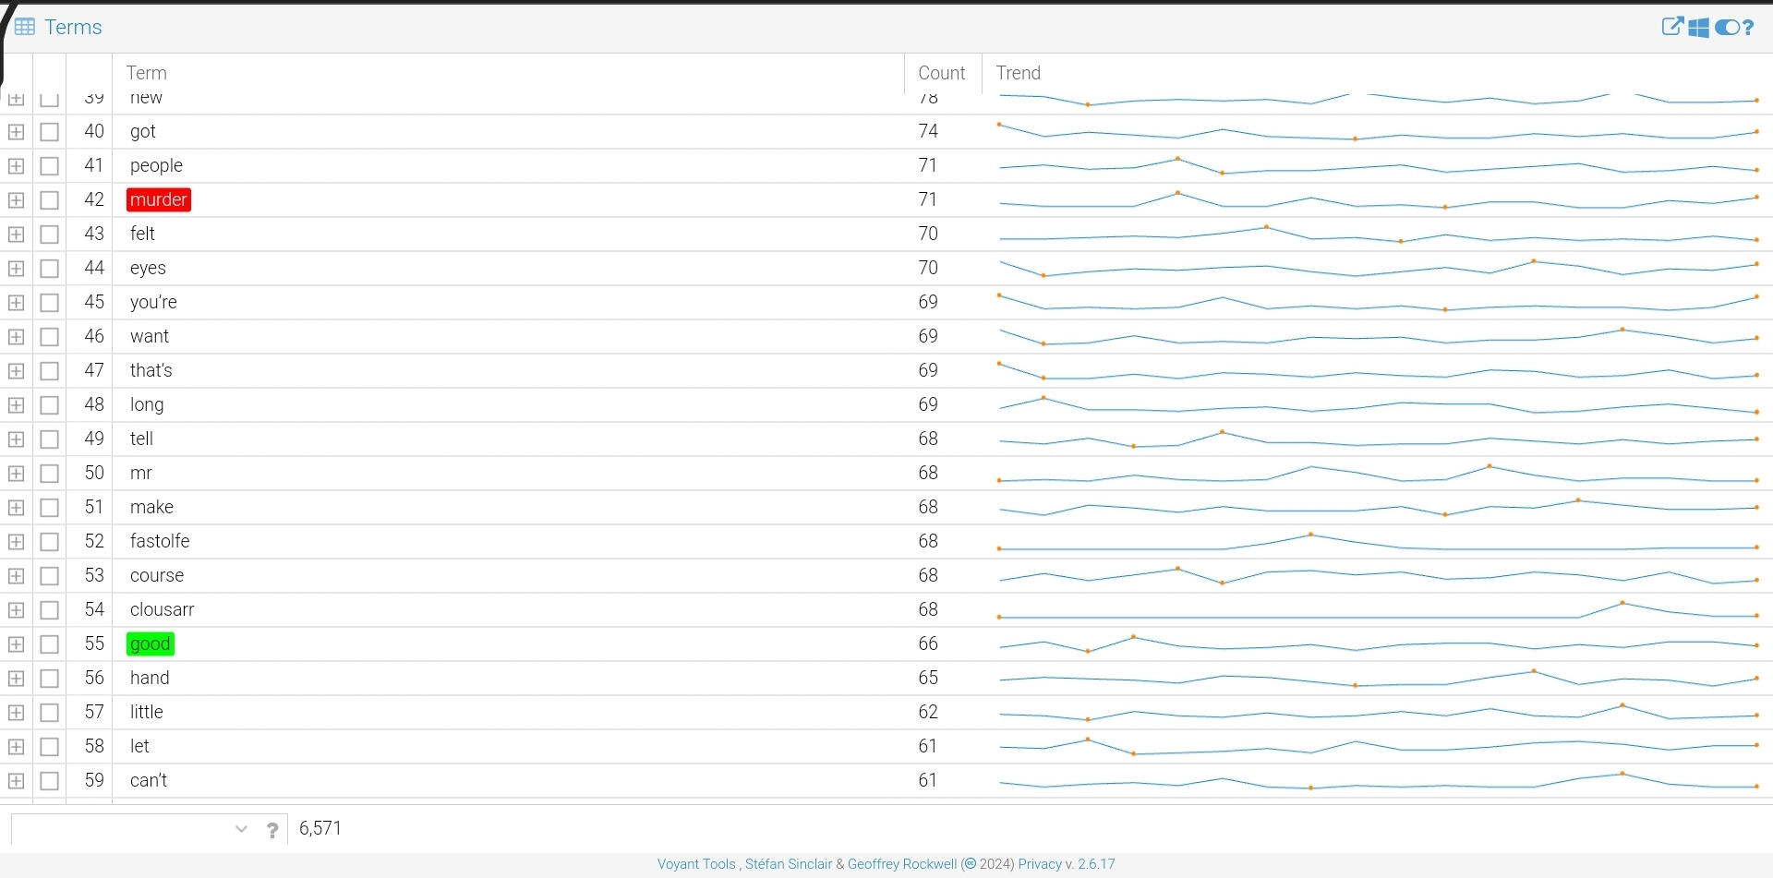
The Caves of Steel - Voyant Tools’da duygu (sentiment) belirten sözcüklerin görünümü (Terimler|Terms)

Slide 11
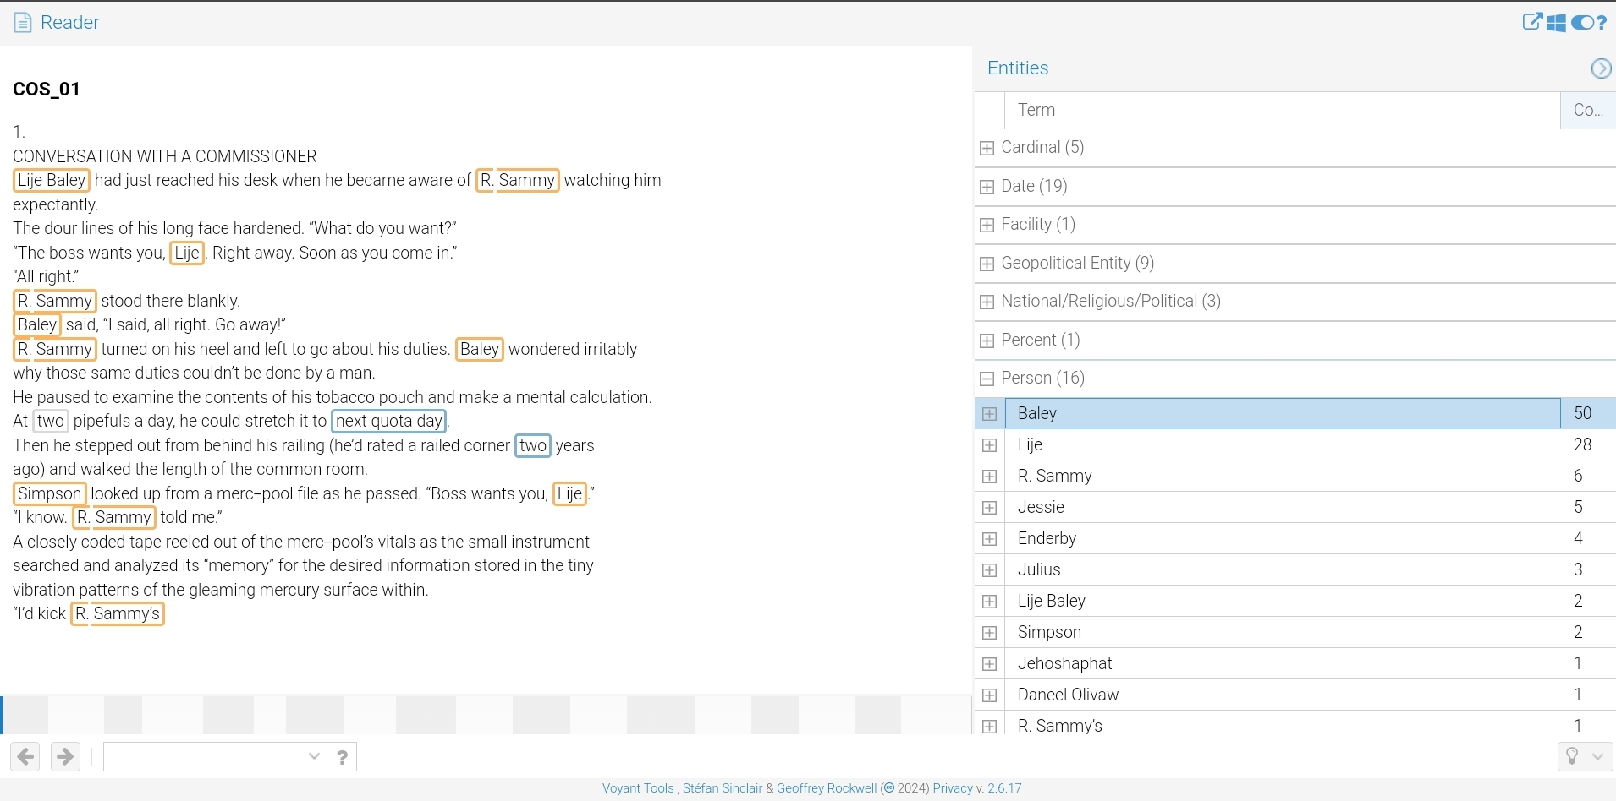
The Caves of Steel – Voyant Tools – Reader Görünümü Varlık Adları (Named Entities) – Araç|Tool: SpaCy

Slide 12
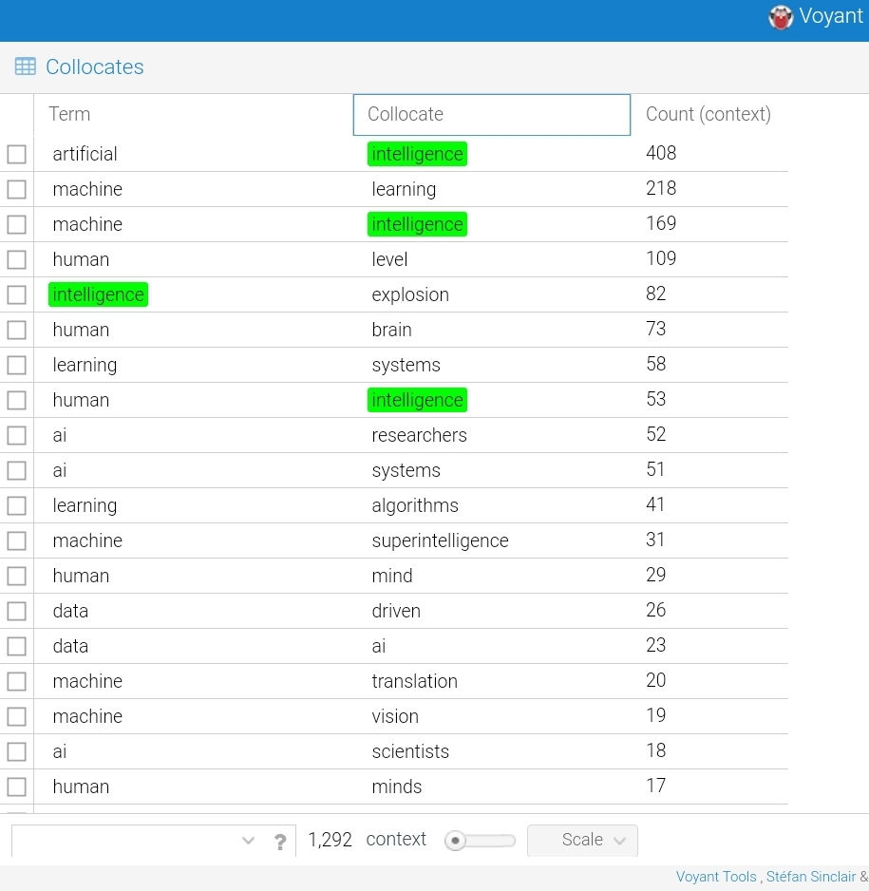
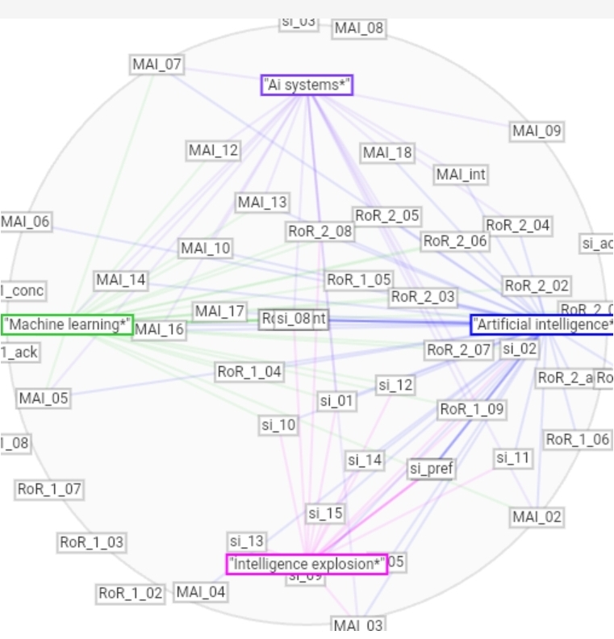
Voyant Tools- Mandala Görünümü: Terim/Derlem Dağılımı
Voyant Tools- Eşdizimlilikler (Collocates) Üzerinden Terimler
Dört Popüler Bilim Kitabından Oluşan Derlem

Slide 13
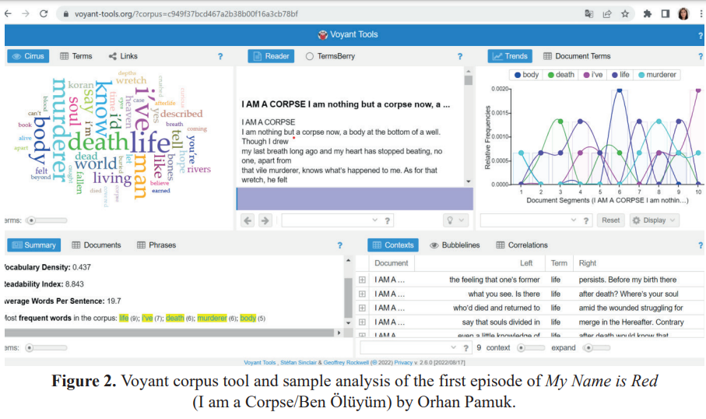
Şen Bartan, Ö. (2023). Using corpus tools for stylistic analysis in translator training. s. 29

Slide 14
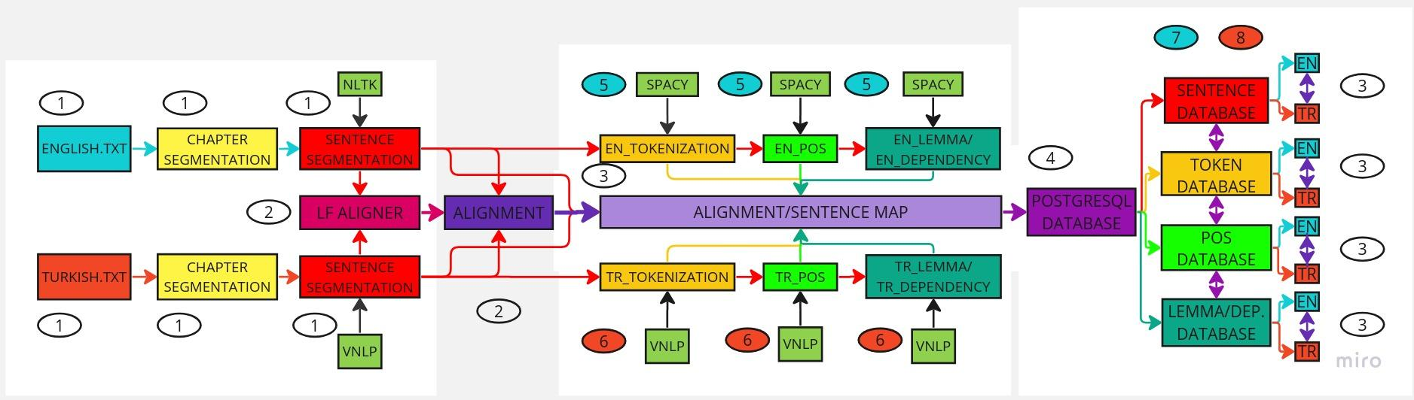
Metinden Veritabanına Text to Database

Slide 15
The Caves of Steel - Ölü Gezegen
Ayrıştırma Sonuçları

Slide 16
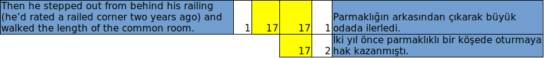
Çıktı Çözümlemesi|Output Breakdown Cümle Düzeyi|Sentence Level
Kaynak Metin|Source Text
Erek Metin|Target Text
Kaynak Metin|Source Text
Eşleştirme|Alignment Cümle|Sentence
Numarası|Number
Erek Metin|Target Text
Eşleştirme|Alignment Cümle|Sentence
Numarası|Number
Eşleştirme|Alignment
Numarası|Number

Slide 17
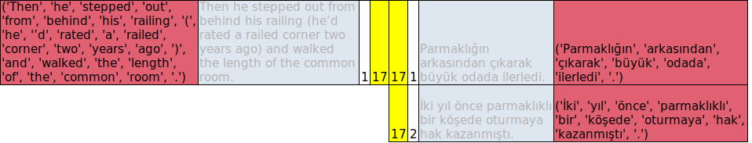
Çıktı Çözümlemesi|Output Breakdown Belirteç Düzeyi|Token Level
Kaynak Metin|Source Text
Eşleştirme|Alignment Cümle|Sentence
Numarası|Number
Erek Metin|Target Text
Eşleştirme|Alignment Cümle|Sentence
Numarası|Number
Kaynak |Source
Metin| Text
Cümle|Sentence
Belirteçleri|Tokens
Erek |Target
Metin| Text
Cümle|Sentence
Belirteçleri|Tokens
Eşleştirme|Alignment
Numarası|Number

Slide 18
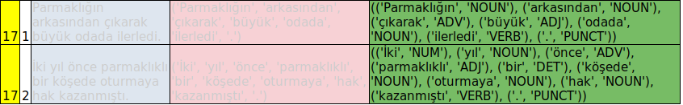
Çıktı Çözümlemesi|Output Breakdown Sözcük Sınıfı Düzeyi|Part-of-Speech (POS) Level

Slide 19
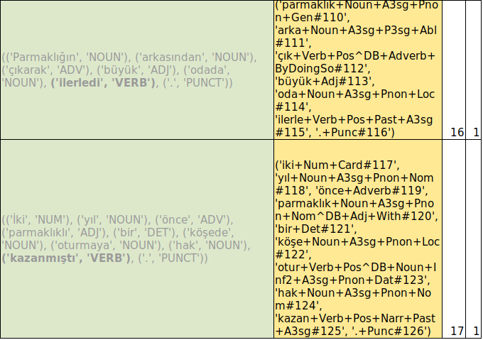
Çıktı Çözümlemesi|Output Breakdown Kök Sözcük + Morfoloji Düzeyi|Lemma + Morphology Level
"ilerledi."
=>
'ilerle+Verb+Pos+Past+A3sg#115', '.+Punc#116'
Root: "ilerle"
Verb: is a Verb [POS = Verb]
Pos: has Positive polarity
(with respect to
"ilerle-me-mek" which has Negative Polarity)
[Polarity = Positive]
Past: Past form "-di"
A3sg: is a Third Person Singular
#115: is the 115th token
in the text
(whereas
Punctuation: dot #116
is the 116th token.)
"kazanmıştı."
=>
'kazan+Verb+Pos+Narr+Past+A3sg#125'
Root: "kazan"
Verb: is a Verb [POS = Verb]
Pos: has Positive polarity
Narr Narrative Form ("-mış")
Past Past Form ("-tı")
A3sg is a Third Person Singular
#125 is the 125th token in the text

Slide 20
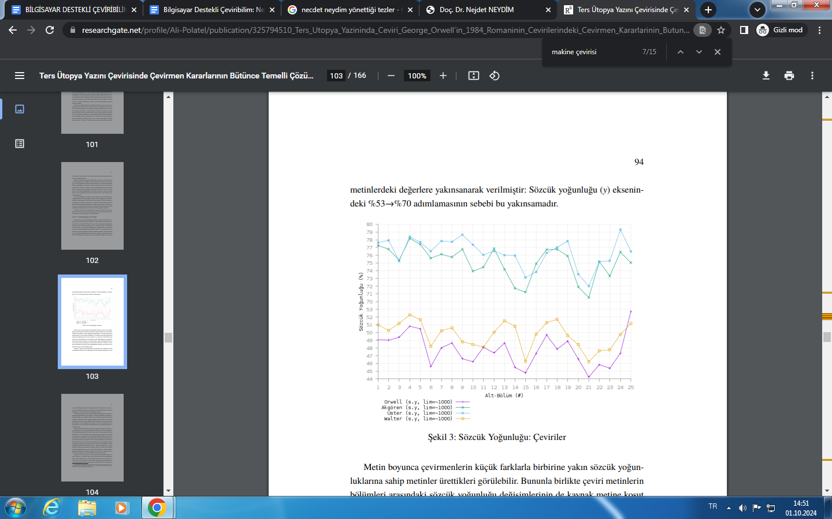
Polatel, Ali (2016) “Ters Ütopya Yazınında Çeviri: George Orwell’in 1984 Romanının Çevirilerindeki Çevirmen Kararlarının Bütünce Temelli Çözümlemesi”. s.93

Slide 21
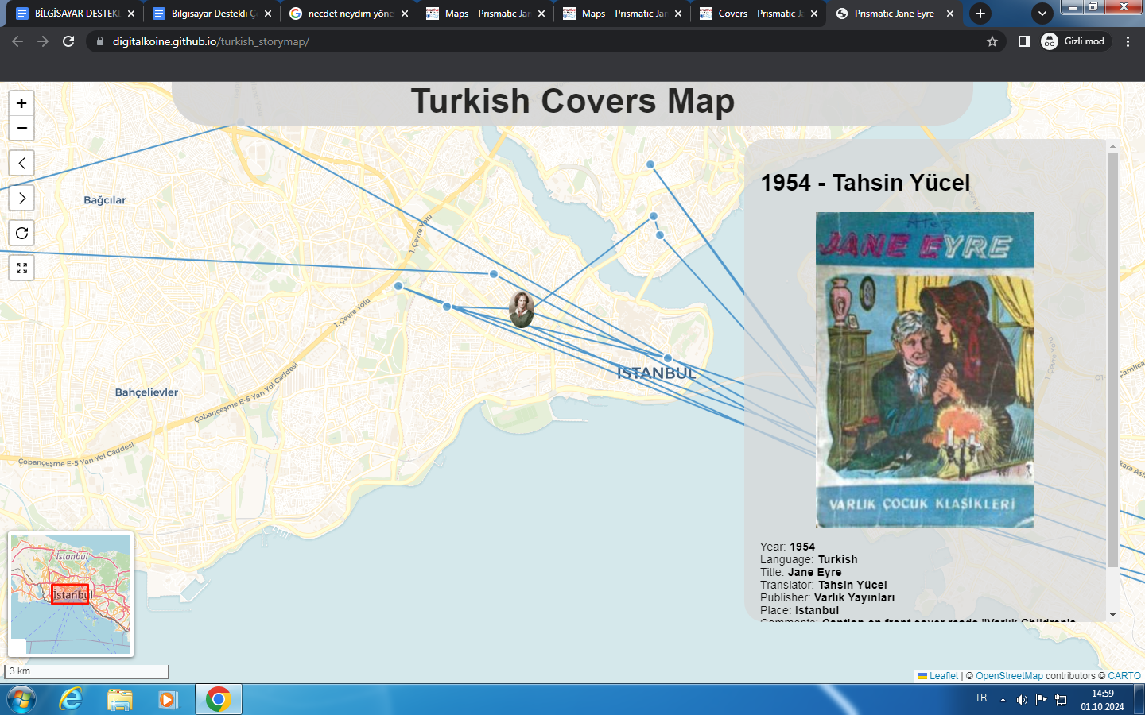
Prismatic Jane Eyre (https://prismaticjaneeyre.org/) Türkçe Jane Eyre Kapakları (https://digitalkoine.github.io/turkish_storymap/)

Slide 22
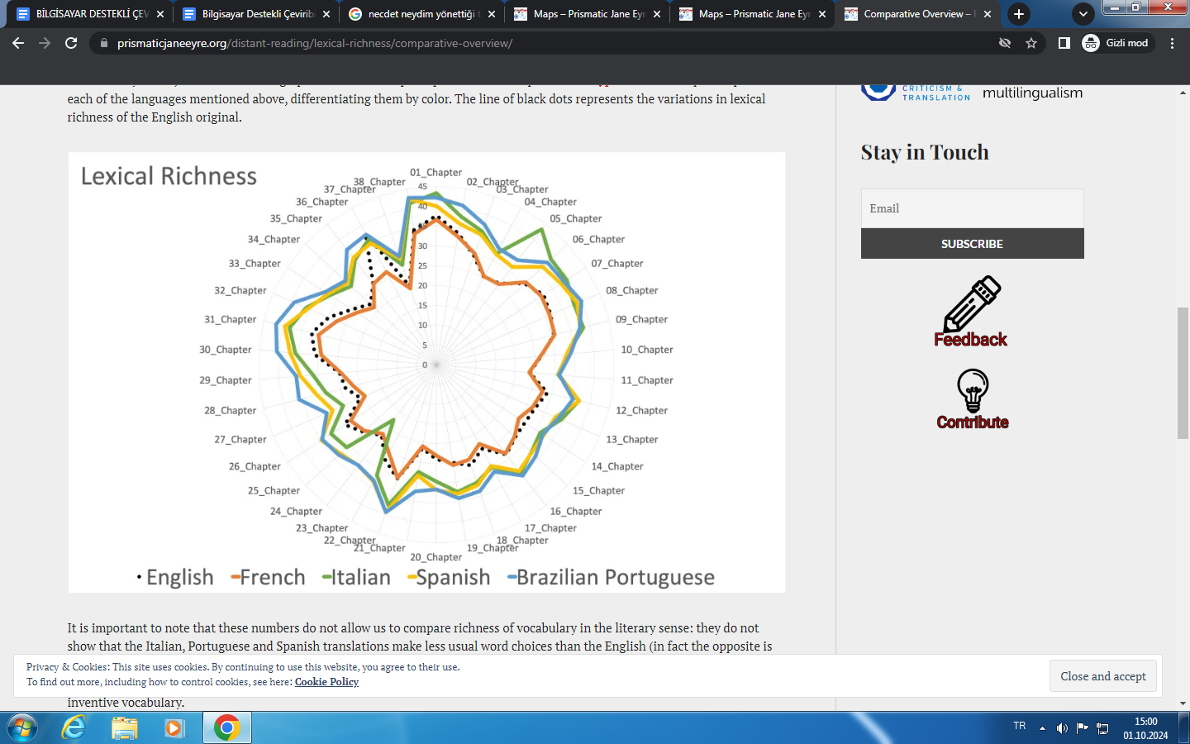
Prismatic Jane Eyre (https://prismaticjaneeyre.org/) Bölümlere Göre Farklı Dillerde Sözcük Yoğunluğu (https://prismaticjaneeyre.org/distant-reading/lexical-richness/comparative-overview/)

Slide 23
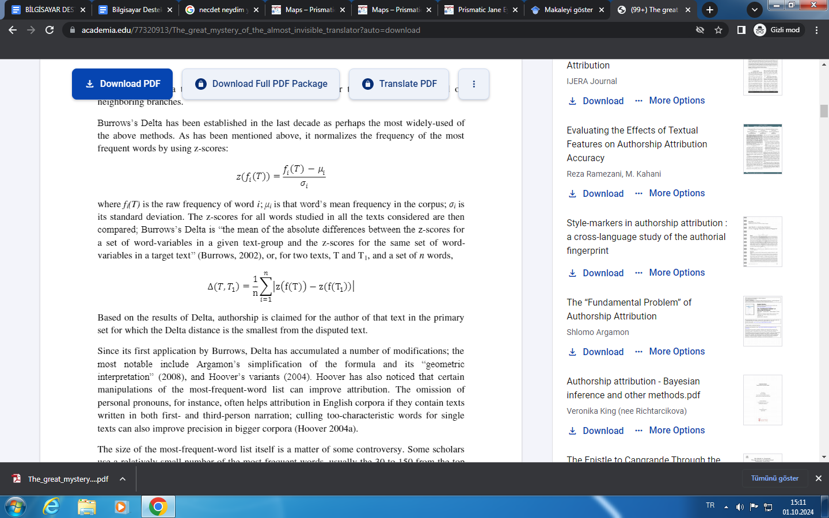
Jan Rybicki (2012)
“The Great Mystery of the (Almost) Invisible translator”
Burrow’s
Delta
s.222.

Slide 24
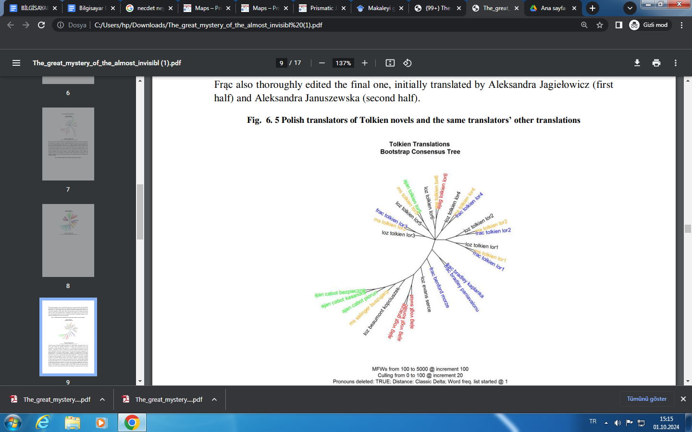
Jan Rybicki (2012)
“The Great Mystery of the (Almost) Invisible translator”
Polonyalı Çevirmenlerin Tolkien çevirileri ve diğer çevirileri: Aynı kaynak metne/yazara sahip çeviriler benzeşiyor, s.240.

Slide 25
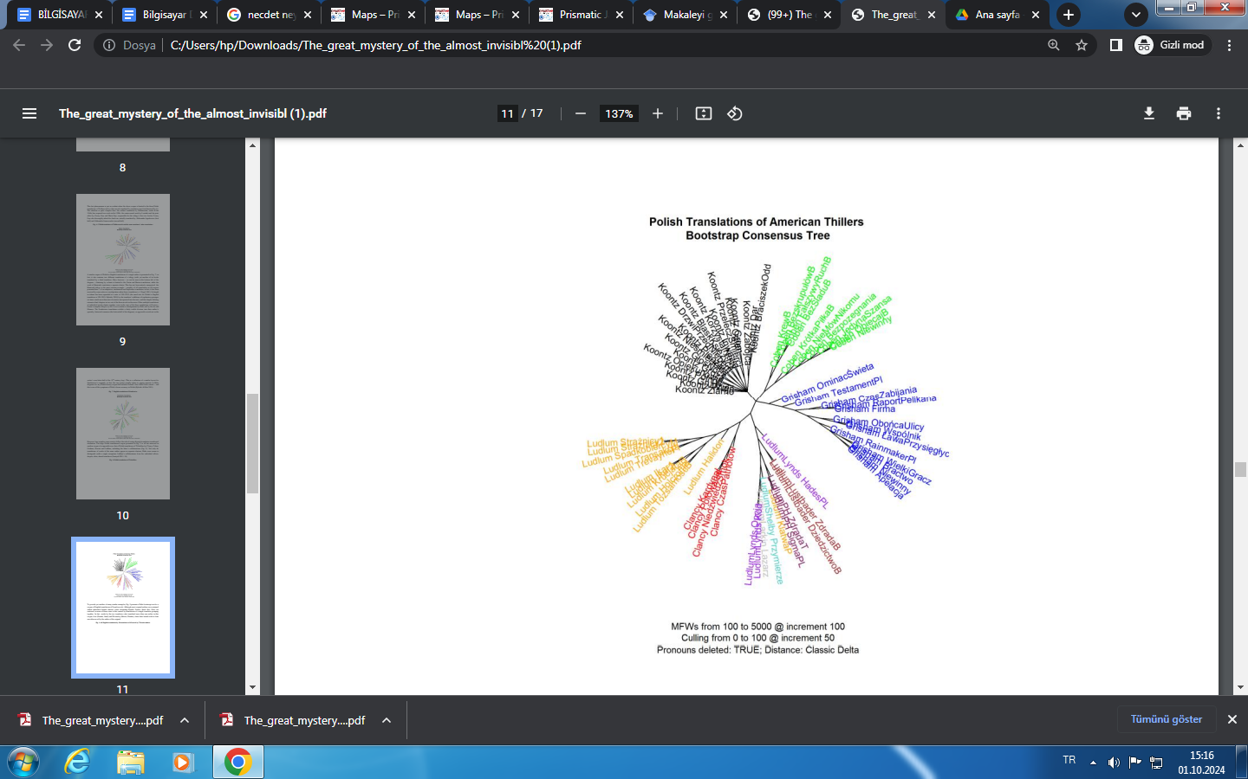
Jan Rybicki (2012)
“The Great Mystery of the (Almost) Invisible translator”
Polonyalı Çevirmenlerin Amerikan Gerilim Romanı çevirileri: Aynı kaynak metne/yazara sahip çeviriler benzeşiyor, s.242.

Slide 26
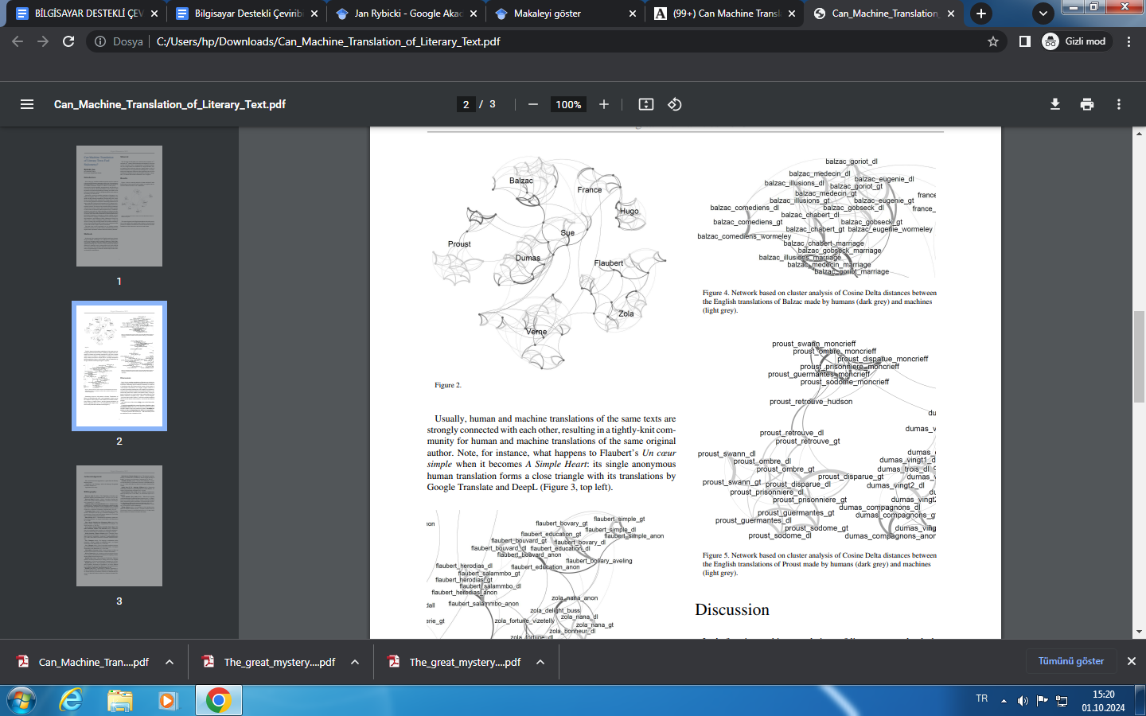
Jan Rybicki (2023)
“Can Machine Translation of Literary Texts Fool Stylometry?”, s.2.
Makine çevirisi, özellikle Dumas’da biçem açısından insana yakın sonuçlar veriyor. Balzac ve özellikle Proust’ta insan çevirisinden uzaklaşıyor.
Fransız Klasiklerinin insan, DeepL ve GoogleTranslate çevirileri

Slide 27
Caves of Steel, Asimov, 1953 | Les cavernes d'acier, Jacques Brécard, 1953 | Google Translate (Fransızca’dan|from French) | Aslı Kayabal [Mehmet Ali Kayabal], Çelik Mağaralar, 1983
Baley half rose from his chair, caught the look on Enderby's face, and sat down again. | Baley se leva à moitié, mais quelque chose dans la physionomie d’Enderby lui montra que tout n’était pas dit. | Baley half rose, but something in Enderby's face told him that all was not said. | Baley yarı doğruldu, ama Enderby'ın yüzünün ifadesinden söyleyeceklerinin daha bitmediği anlaşılıyordu.
"There's something else?" | — Y a-t-il d’autres conditions ? demanda-t-il en se rasseyant. | "Are there any other conditions?" he asked, sitting back down. | "Başka şartlar da mı var?" diye yeniden oturup, sordu.
Slowly, the Commissioner nodded. "One more item." | — Oui, fit Enderby en baissant lentement la tête. | “Yes,” Enderby said, lowering his head slowly. | "Evet," diyerek başını öne eğdi Enderby.
"Which is?" | [Fransızca’dan çıkarılmış|Omission from French] |  | [Türkçe’den çıkarılmış|Omission from Turkish]
"The name of your partner." | Il s’agit du nom de votre associé. | This is the name of your partner. | "Beraber çalışacağın uzaylının adı."
"What difference does that make?" | — Oh ! peu importe ! dit Baley. | - Oh ! never mind ! Baley said. | "Hiç önemi yok," dedi Baley.
[Fransızca çeviriden ekler 2. Dilden Türkçe çeviride|Additions from French Translation into Turkish Translation]-----> | Que ce soit Pierre, Jacques, ou Paul… | Whether it's Pierre, Jacques, or Paul... | "İster Pierre, ister Paul, İster Jack olsun..."
 | — C’est-à-dire… murmura le commissaire. | “That is to say…” muttered the commissary. | "Yani, şey..." diye mırıldandı komiser.
"The Spacers," said the Commissioner, "have peculiar ways. | Enfin… les Spaciens font… ils ont de drôles d’idées, Lije. | Well… the Spacers do… they have funny ideas, Lije. | "Bu uzaylılar garip yaratıklar...

Slide 28
Caves of Steel, Asimov, 1953 | Ölü Gezegen, Gönül Suveren, 1984 | Çelik Mağaralar, Cihan Karamancı, 2021
Baley could still sing the chants of the time if he put his mind to it. | Baley belleğini biraz zorladığı takdirde o zamanın şarkılarını hâlâ söyleyebilirdi. | Baley istese o günlerin sloganlarını hâlâ atabilirdi.
There was "Man Was Born on Mother Earth, Do You Hear?" to an old folk tune with the gibberish refrain, "Hinky-dinky-parley-voo." | [Çıkarılmış|Omission] | Mesela eski bir halk ezgisine “Hinky-dinky-parley-voo” gibi anlamsız bir nakarat eklenerek yaratılmış “İnsan Dünya Ana’da Doğdu, Duyuyor musun?” vardı.
"Man was born on Mother Earth, do you hear? | İnsan Arz Anada doğdu, duyuyor musun? | “İnsan Dünya Ana’da doğdu, duyuyor musun?
Earth’s the world that gave him birth, do you hear? | Onu doğuran dünya Arzdı, duyuyor musun? | O burada dünyaya geldi, duyuyor musun?
Spacer, get you off the face | Uzaycı, Arz Ananın yüzeyinden uzaklaş. | Uzaycı, çek git durma burada
Of Mother Earth and into space. | Yine uzaya açıl. | Dünya Ana’dan çık uzaya.
Dirty Spacer, do you hear?" | Pis Uzaycı, duyuyor musun?" | Pis Uzaycı, duyuyor musun?”
There were hundreds of verses. | Yüzlerce dize vardı böyle. | Şarkı yüzlerce dizeye sahipti.
A few were witty, most were stupid, many were obscene. | Birkaçı nükteli, çoğu aptalca ya da müstehcen şeyler. | Birkaçı nükteli, çoğu aptalca, birçoğu müstehcendi.
Every one, however, ended with "Dirty Spacer, do you hear?" | Ama hepsi de, "Pis Uzaycı duyuyor musun?" diye sona eriyordu. | Fakat her biri “Pis Uzaycı, duyuyor musun?” diye biterdi.
Dirty, dirty. | Pis! Pis! | Pis, pis.

Slide 29
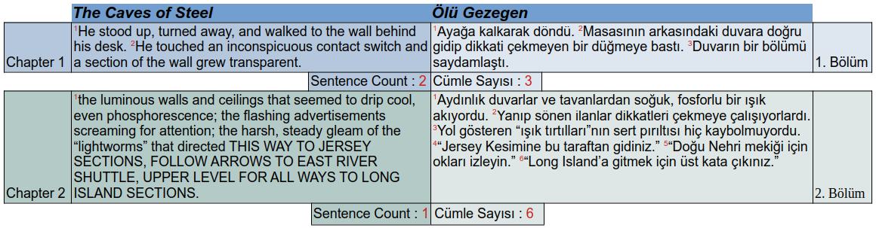
The Caves of Steel - Ölü Gezegen Eşleştirmedeki Erek Metinde Artan Cümle Sayıları| Sentence Counts increasing in Target Text in Alignment

Slide 30
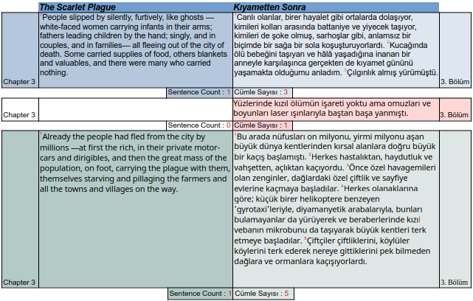
Eşleştirmedeki Erek Metinde Artan Cümle Sayıları| Sentence Counts increasing in Target Text in Alignment

Slide 31
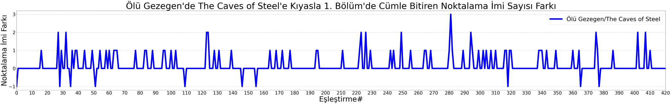
The Difference of Sentence-Boundary Punctuations per alignment in Ölü Gezegen with respect to The Caves of Steel, Chapter 1.
* Tepeler kaynak metne kıyasla artan cümle sayısına, dipler azalan cümle sayısına işaret ediyor.
| Peaks indicate increasing sentence count with respect to the source text, drops indicate decreasing sentence count.
* Tepelerin çevirmenin eklediği, diplerinse çevirmenin çıkardığı kısımlar olması mümkün.
| Peaks may indicate added sentences by the translators, whereas drops may indicate omissions by the translators..

Slide 32
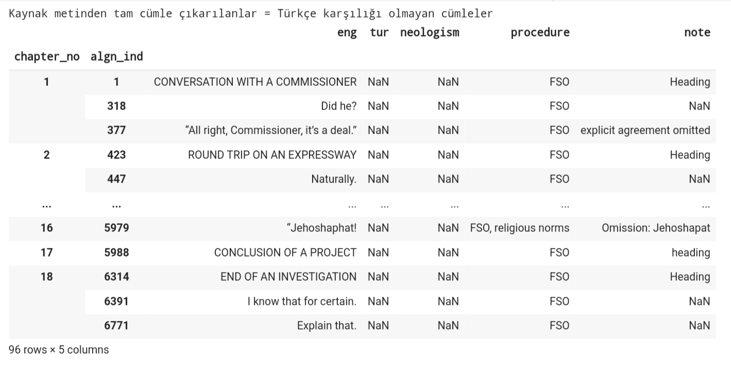
Gönül Suveren, Ölü Gezegen
Kaynak metinden çevrilmeyen cümle sayısı|The Number of Sentences Omitted in Target text
= 96

Slide 33
Gönül-Gülten Suveren kardeşler üzerine literatüre örnekler| Selected literature on translations of Gönül-Gülten Suveren sisters
Bulut, A. (2007). Çeviriye Adanmış Ömürler: Gönül ve Gülten Suveren. Ç.N. 2. İstanbul: Şimdi Yayıncılık, s. 83-88.
Bulut, A. ve Gürses S. (2019) “Ömrünü Çeviriye Adayan İki Kadın: Gönül ve Gülten Suveren Kardeşler.” Kelimelerin Kıyısında: Türkiye’de Kadın Çevirmenler. (Derleyen: Şehnaz Tahir Gürçağlar). İthaki, s. 246-277
Erkul Yağcı, S., Altinkaya N., D., & Vatansever, N. (2023). Gönül Suveren ve Gülten Suveren Kardeşler ve Çeviri Türkçe Popüler Edebiyat. SÖYLEM Filoloji Dergisi, Çeviribilim Özel Sayısı, 272–291. https://doi.org/10.29110/soylemdergi.1186379
Gürçağlar, Ş. T. (2005). Kapılar: çeviri tarihine yaklaşımlar. Scala.
Serper, S., Gürses, S. (2006). Bir Dil Kuyumcusu: Gülten Suveren. Ceviribilim.com. https://ceviribilim.com/2021/11/21/bir-dil-kuyumcusu-gulten-suveren/
Vatansever, N. “Die populären Literaturübersetzer in der Türkei: Gönül Suveren & Gülten Suveren” [Yüksek Lisans Tezi] Ege Üniversitesi: SBE – Almanca Mütercim Tercümanlık

Slide 34
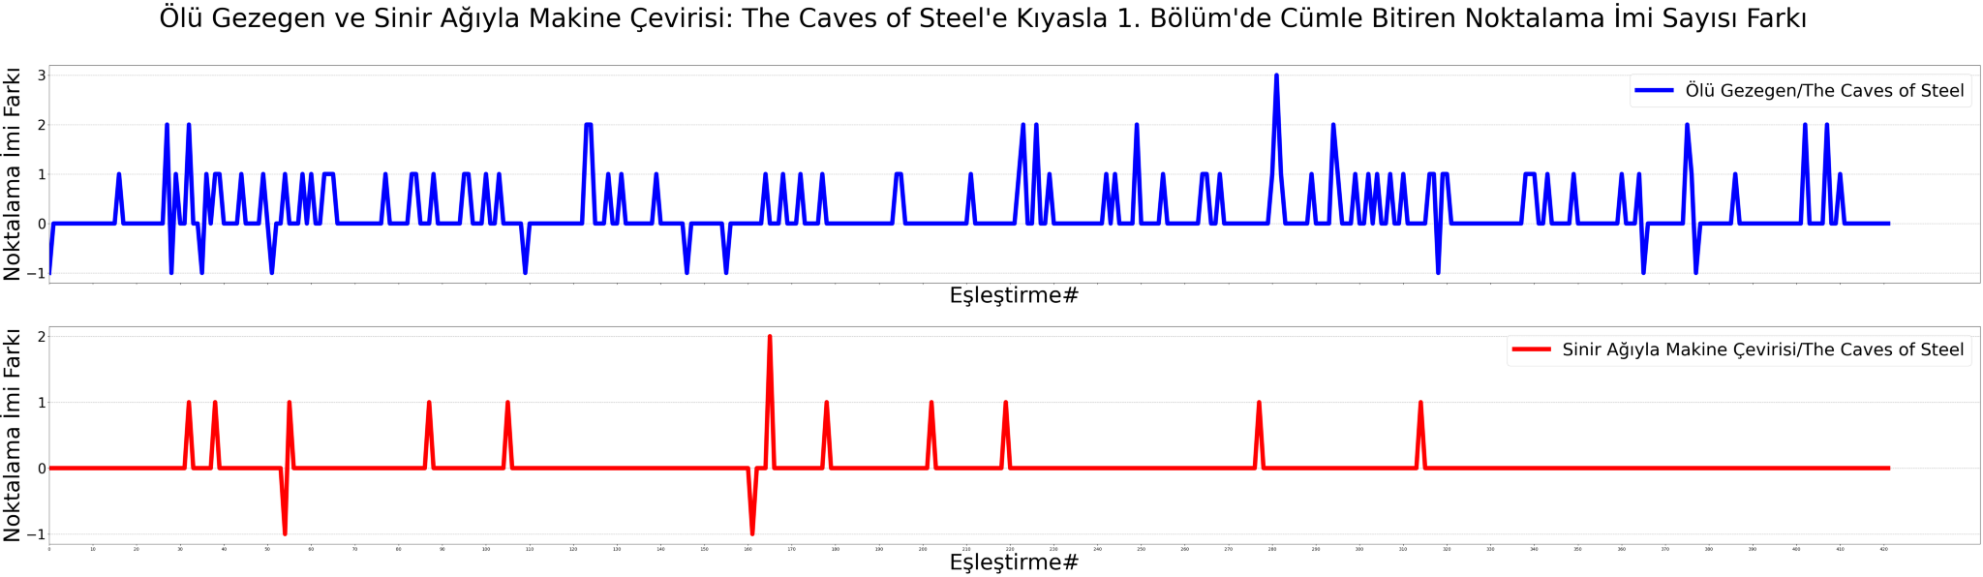
Ölü Gezegen and Neural Machine Translation: Sentence-Boundary Punctuations per alignment with respect to The Caves of Steel, Chapter 1.
* Çoğu durumda Sinir Ağıyla Makine çevirisindeki farklar, cümle sayısından ziyade makine çevirisindeki noktalama hatalarından kaynaklı..
| More than often, differences in Neural Machine Translation are due punctuation errors in translation
* Çoğu durumda Sinir Ağıyla Makine çevirisindeki farklar, cümle sayısından ziyade makine çevirisindeki noktalama hatalarından kaynaklı..
| More than often, differences in Neural Machine Translation are due punctuation errors in translation
* Çoğu durumda Sinir Ağıyla Makine çevirisindeki farklar, cümle sayısından ziyade makine çevirisindeki noktalama hatalarından kaynaklı..
| More than often, differences in Neural Machine Translation are due punctuation errors in translation
* Sinir Ağıyla Makine çevirisi, Opus-Cat MT ile yapıldı. İngilizce’den Türkçe’ye çeviri modeli: opus+bt-2021-04-10. İnce Ayar yapılmadı.
| Neural Machine Translation was done using Opus-Cat MT. English to Turkish translation model:opus+bt-2021-04-10. Not Fine Tuned.

Slide 35
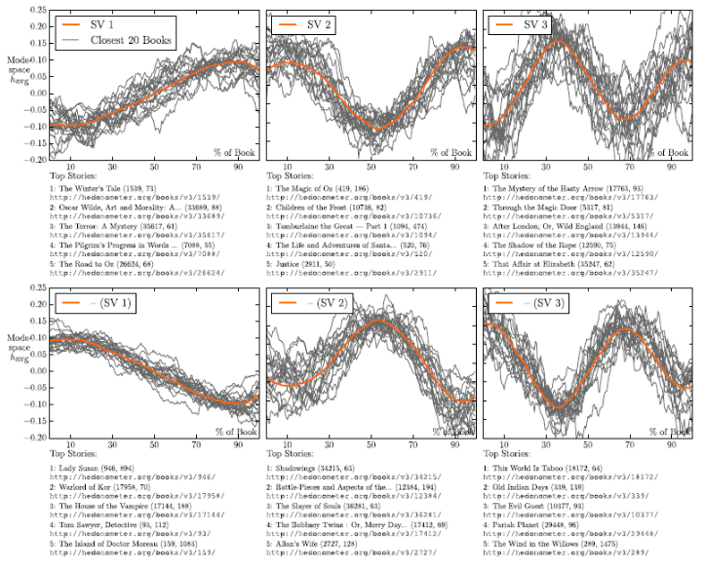
Reagan, A. J., Mitchell, L., Kiley, D., Danforth, C. M., & Dodds, P. S. (2016). The emotional arcs of stories are dominated by six basic shapes. EPJ Data Science, 5(1). s.7 https://doi.org/10.1140/epjds/s13688-016-0093-1
Öykülerin duygu analiziyle beliren “duygu yayı,” 6 temel yapıya işaret ediyor.
|The “emotinal arc” of stories using sentiment analysis indicate the existence of 6 basic structures.
Slayt Kaynağı: Distant Reading in R. Analyse the Text & Visualize the Data. [R ile Uzak Okuma. Metin Analiz & Veri Görselleştirilmesi] . (2024, July 17). sunan S. Rebora, eğitimciler S. Rebora&G.P.Vitali. https://github.com/ABC-DH/Distant_Reading_in_R

Slide 36
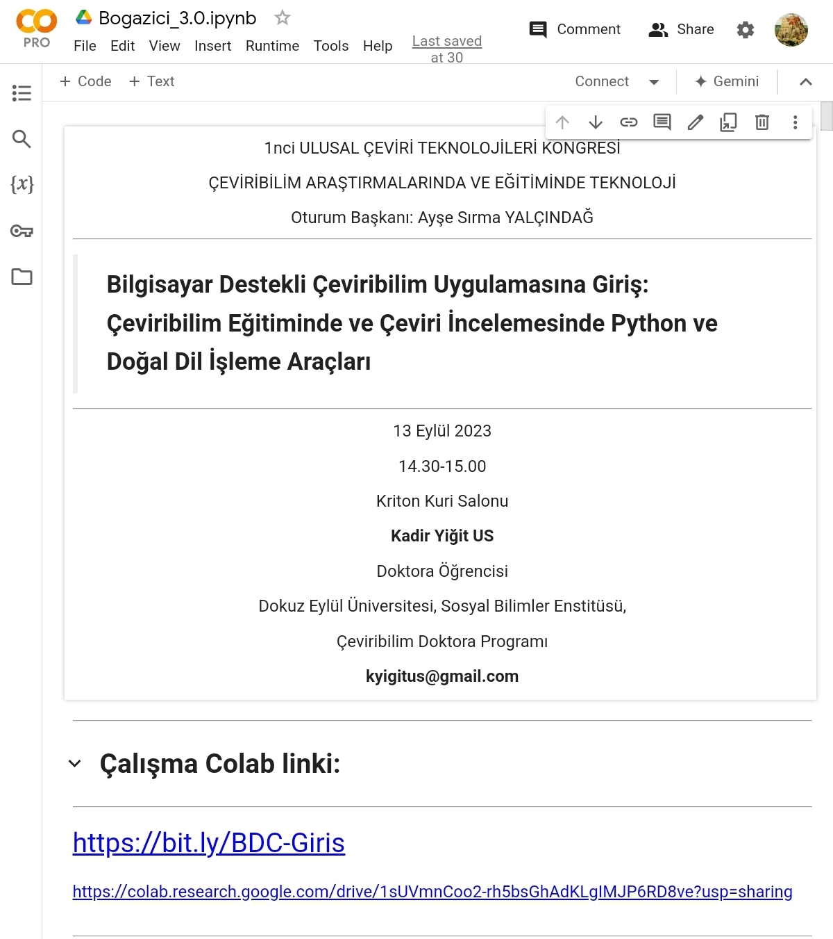

https://bit.ly/BDC-Giris

Slide 37
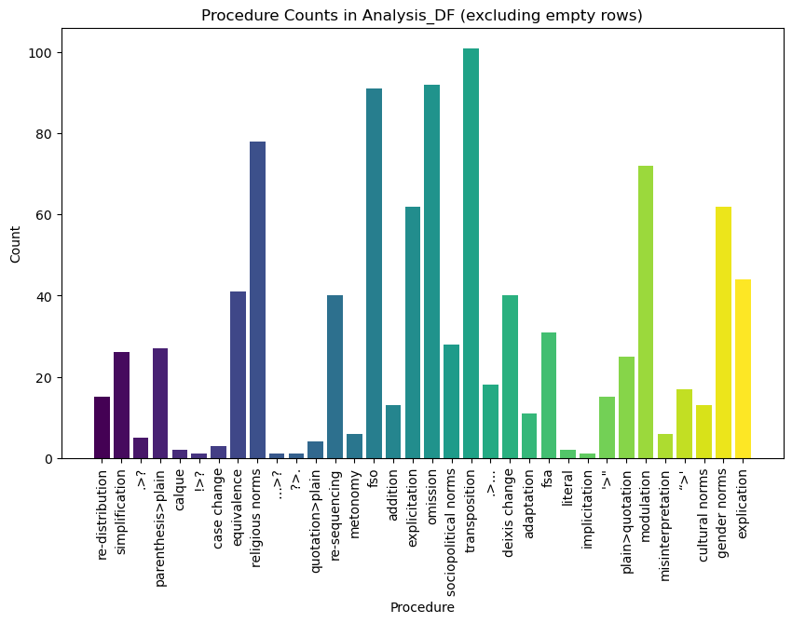
Ölü Gezegen çevirisindeki Çeviri Prosedürü Sayıları
Translation Procedure Counts in the translation Ölü Gezegen.
https://bit.ly/BDC-Giris

Slide 38
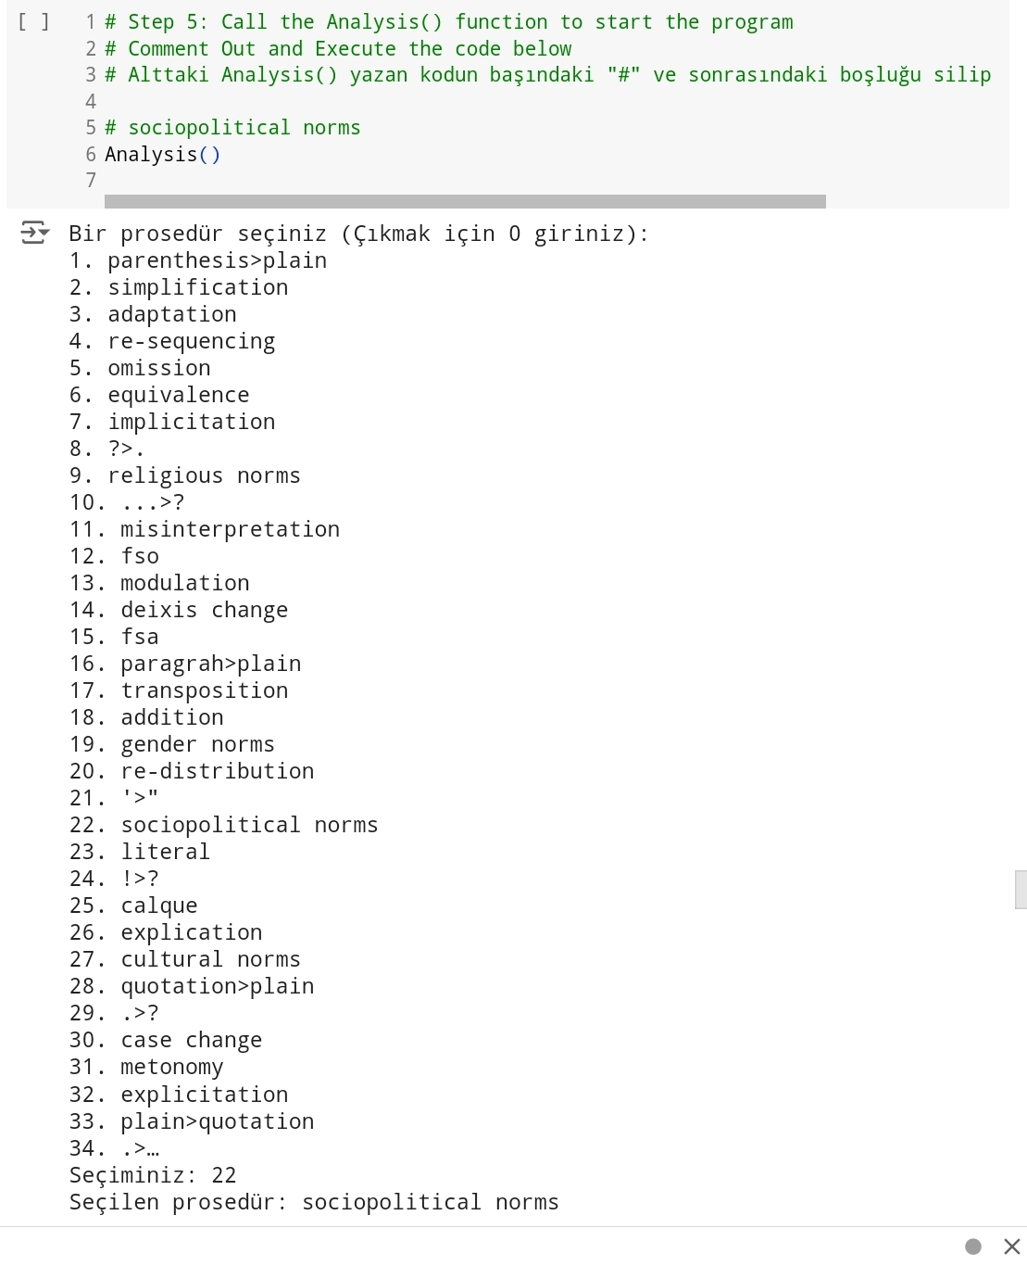
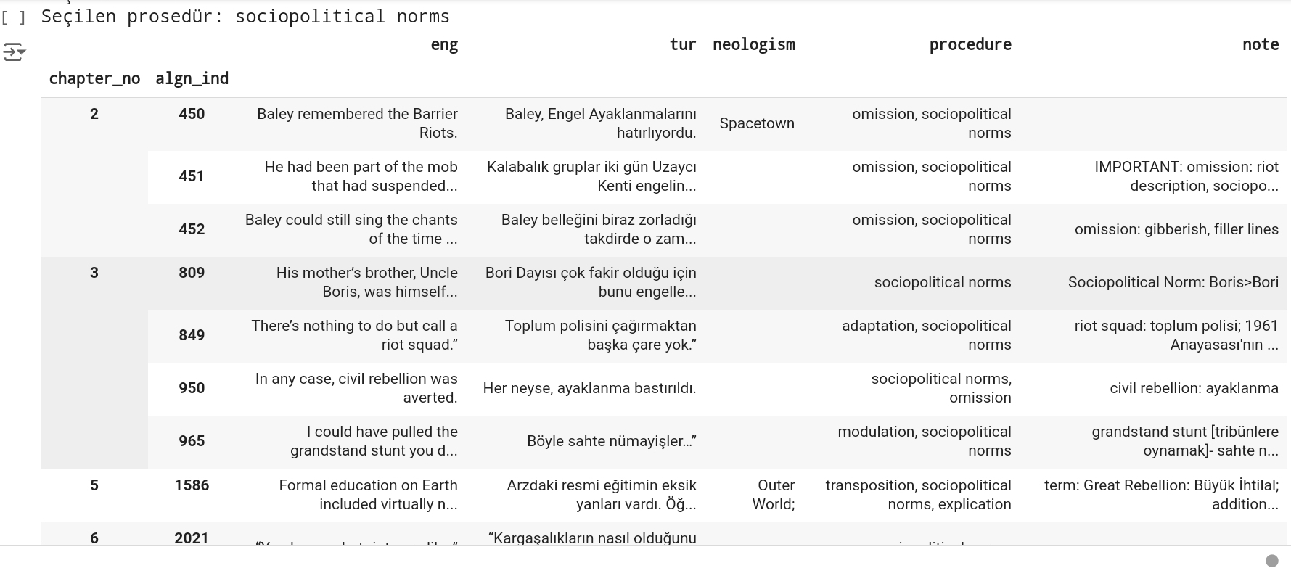
Google Colab Platformu | Google Colab Platform
Python Kodu | Python Code
Çeviri Prosedürü Sorgusu| Translation Procedure Query
Sosyopolitik Normları Gösteren Etiketler|Annotations for Sociopolitical Norms
https://bit.ly/BDC-Giris

Slide 39
Sorunlar
Çeviriye özgü, Türkçe’ye özgü uygun derlemlere, derlem araçlarına, makine öğrenimi modellerine, bunlara dayanan büyük dil modellerine ihtiyacımız var.
Mevcut makine öğrenimli doğal dil modelleri bile edebiyat çevirisi odaklı değil. Kaynak olarak genelde internet verisini, gazeteleri, altyazı çevirilerini, resmi uluslararası metinleri kullandıklarını görüyoruz.
Hatta bu modeller, derlemlerinde gazetecilik or internet metinleri gibi tırnak yapısı ( " and ', instead of “ ” and ‘ ’ ) önem taşımayan metinleri kullandıklarından, edebi metinleri ayrıştırmada ve cümlelere ayırmada zorluk çekiyorlar.
Dahası cümle bağımlılıkları modelleri edebi metinlerde sık karşılaştığımız uzun cümlelere uygun değil.
Edebi çeviriye uygun bir modelden önce derlemi hazırlamak bile aylar, hatta yıllar alabilen bir işlem.

Slide 40
Issues
We require translation specific and Turkish specific corpora, corpus tools, machine learning models and large language models based on these.
Current natural language models with machine learning are not focused on literary translation. Corpora sources are in general mined from internet, online newspapers, subtitles, and offical international texts.
In addition, since they use journalism or internet texts that do not differ in quotation marks ( " and ', instead of “ ” and ‘ ’ ), they have trouble parsing and sentence segmenting literary texts.
Furthermore, sentence dependency models are not suitable for long sentences common in literary texts.
Let alone creating a suitable model for literary translation, creating the suitable corpora might take months, even years.

Slide 41
Ne Yapmalı?
AMAÇ:
Edebi çeviriye yönelik algıyı güçlendirmek,
Edebi çevirmenlerin yetkinliğini arttırmak,
Çeviribilimde edebi çeviri alanında sistematik sonuçlara ulaşmak,
başka araştırmacıların da kullanıp sınayabileceği kodları ve derlemleri oluşturabilecek,
YENİ BİR ÇEVİRİBİLİMCİ KUŞAĞI

Slide 42
What is to be done?
PURPOSE:
To improve the reception of literary translation
To increase the competence of literary translators
To achieve systematic results in the field of literary translations
To form codes and corpora that other researchers can use and test,
forming
A NEW GENERATION OF TRANSLATION STUDIES RESEARCHERS

Slide 43
Neler Yapılabilirler?
Edebi çevirmenlerin yeni araçlarla ve tekniklerle donatılması,
Büyük Dil Modelleriyle çeviribilime yönelik çalışmalar
Yeni çeviri modelleri ve modelleme yöntemleri geliştirilmesi
Eşleştirme ve Derlem Araçları
(Çeviri derlemine yönelik yeni hesaplamalı yöntemler…)

Slide 44
What Can They Do?
Equipping literary translators with new tools and techniques
Translation Studies with Large Language Models
Developing new Translation Models and Modelling Methods for Research
New Alignment and Corpora Tools
(New computational methods for translation corpora)

Slide 45
Paylaşılabilir Derlem Sorunu
En elzem proje: yeni çeviri derlemleri oluşturmak.
Herkesin kullanabileceği ve paylaşabileceği derlemler olmalı.
Telifsiz çevirileri nasıl bulabileceğiz?

Slide 46
The Issue of Shareable Corpora
A project that is a must: forming new translation corpora
These corpora should be used and shared by everyone.
How can we find translations without copyright?

Slide 47
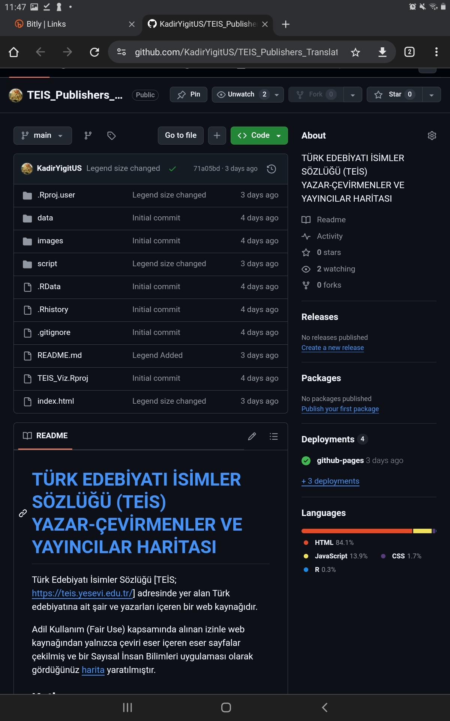
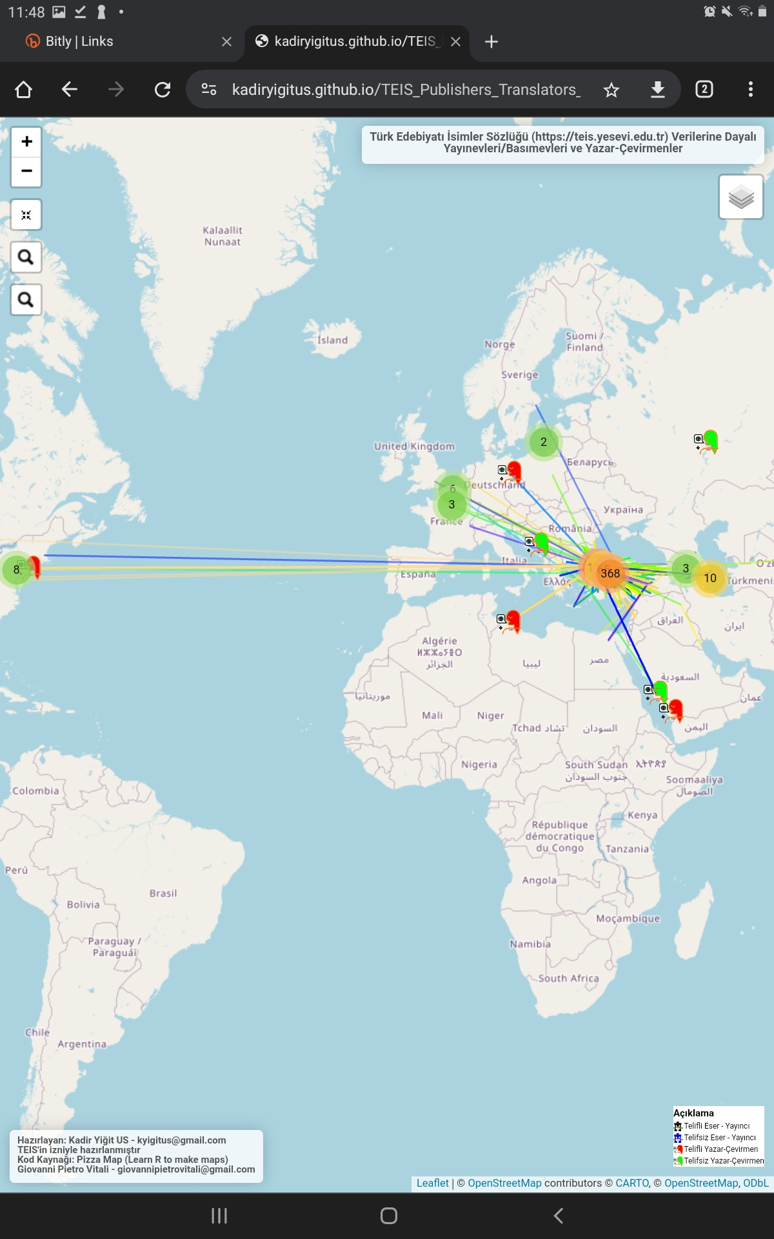
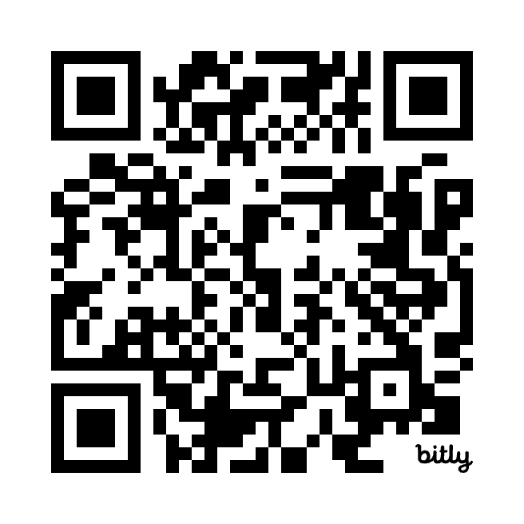
Telifsiz Çeviri Kaynakları Haritası|Map of Translation Sources without Copyright
TEIS Harita Kodu|TEIS Map Code
https://bit.ly/ICASTIS-2024-ECTP
TEIS Harita|TEIS Map
https://bit.ly/TEIS_MAP

Slide 48
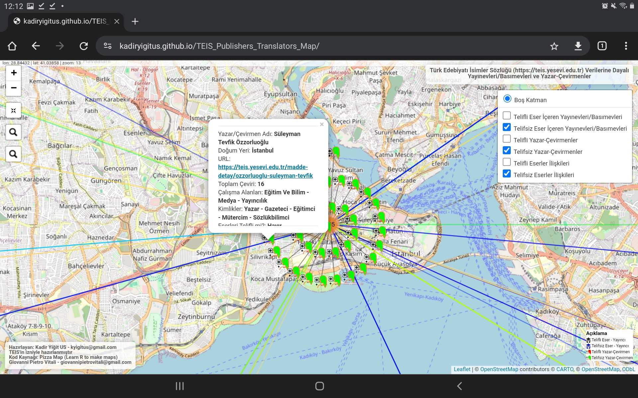
Telifsiz Çeviri Kaynakları Haritası|Map of Translation Sources without Copyright
TEIS Harita
https://bit.ly/TEIS_MAP

Slide 49
Kaynakça|References
Asimov, I. (1975). Les cavernes d’acier (J. Brécard, Trans.). J’ai lu.
Asimov, I. (1983). Çelik Mağaralar (A. K. [mehmet Kayabal], Trans.). Baskan.
Asimov, I. (1984). Ölü Gezegen (G. Suveren, Trans.). Altın.
Asimov, I. (1991). The caves of steel. Bantam Doubleday Dell Publishing Group.
Asimov, I. (2021). Çelik Mağaralar (C. Karamancı, Trans.). İthaki.
LF Aligner. (n.d.). Sourceforge.net. Retrieved October 4, 2024, from https://sourceforge.net/projects/aligner/
London, J. (1915). The Scarlet Plague. The MacMillan Company.
London, J. (1998). Kıyametten Sonra. In Z. Bayar & S. Güven (Eds.), & Z. Bayar (Trans.), Kıyametten Sonra (pp. 97–168). Broy.
OPUS-CAT MT Engine and CAT plugins. (n.d.). OPUS-CAT. Retrieved October 4, 2024, from https://helsinki-nlp.github.io/OPUS-CAT/
Pekcoşkun Güner, S. (2018). Derlem tabanlı yaklaşımların çeviribilimdeki yeri ve önemi [İstanbul Üniversitesi Sosyal Bilimler Entstitüsü Çeviribilim Ana Bilim Dalı]. http://nek.istanbul.edu.tr:4444/ekos/TEZ/57888.pdf
Pekcoşkun Güner, Sevda. (2023). Çeviri odaklı derlemlerin metin türü tabanlı bir modelle yeniden kavramsallaştırılması. RumeliDE Dil ve Edebiyat Araştırmaları Dergisi, 36, 1494–1514. https://doi.org/10.29000/rumelide.1369185
Polatel, A. (2016). Ters Ütopya Yazınında Çeviri: George Orwell’in 1984 Romanının Çevirilerindeki Çevirmen Kararlarının Bütünce Temelli Çözümlemesi (N. Neydim, Ed.) [İstanbul Üniversitesi Edebiyat Fakültesi Çeviribilim Bölümü https://www.researchgate.net/profile/Ali-Polatel/publication/325794510_Ters_Utopya_Yazininda_Ceviri_George_Orwell%27in_1984_Romaninin_Cevirilerindeki_Cevirmen_Kararlarinin_Butunce_Temelli_Cozumlemesi/links/5b24528aa6fdcc6974677531/Ters-Uetopya-Yazininda-
Prismatic Jane Eyre. (n.d.). Prismatic Jane Eyre. Retrieved October 4, 2024, from https://prismaticjaneeyre.org/
Reynolds, M., Claro, A., Drury, A., Frank, M., Gaudio, P., Gould, R. R., Habjan, J., Huang, Y., Kelbert, E., Kragh, U. T., Jain, A., Klitgård, I., Rychen, L., Kütt, M., Marques dos Santos, A. T., Pazos-Alonso, C., Philippou, E., Qasmiyeh, Y. M., Sabiron, C., … Pietro Vitali, G. (2023). Prismatic Jane Eyre: Close-reading a world novel across languages. Open Book Publishers. https://doi.org/10.11647/obp.0319
Rybicki, J. (2012). The great mystery of the (almost) invisible translator: Stylometry in translation. In Quantitative Methods in Corpus-Based Translation Studies (pp. 231–248). John Benjamins Publishing Company.
Rybicki, J. (2023). Can machine translation of literary texts fool stylometry? Zenodo. https://doi.org/10.5281/ZENODO.8108066
Şen Bartan, Ö. (2022). Structural repetitions and discourse relations in English-Turkish translations of TED talks. The Literacy Trek, 8(2), 186–202. https://doi.org/10.47216/literacytrek.1119118
Şen Bartan, Ö. (2023). Using corpus tools for stylistic analysis in translator training. İstanbul Üniversitesi Çeviribilim Dergisi / Istanbul University Journal of Translation Studies, 0(18), 19–40. https://doi.org/10.26650/iujts.2023.1229391
TEİS Proje Ekibi. (n.d.). Türk Edebiyatı İsimler Sözlüğü. Türk Edebiyatı İsimler Sözlüğü Projesi. Retrieved October 4, 2024, from https://teis.yesevi.edu.tr/
Tunç, H. (2023, July 15). Yapay Zekâ Destekli Edebiyat Çevirisi Olur mu? Kayıp Rıhtım. https://kayiprihtim.com/roportaj/yapay-zeka-destekli-edebiyat-cevirisi/
Us, K. Y. (2023a). Bilgisayar Destekli Çeviribilim Uygulamasına Giriş [Python Kodu]. https://colab.research.google.com/drive/1sUVmnCoo2-rh5bsGhAdKLgIMJP6RD8ve?usp=sharing
Us, K. Y. (2023b, September 13). Bilgisayar Destekli Çeviribilim Uygulamasına Giriş: Çeviribilim Eğitiminde ve Çeviri İncelemesinde Python ve Doğal Dil İşleme Araçları. 1. Ulusal Çeviri Teknolojileri Kongresi. 11-13 Eylül 2023. https://ceviriteknolojileri.bogazici.edu.tr/en
Us, K. Y. (2024a). TEIS_Publishers_Translators_map: TÜRK EDEBİYATI İSİMLER SÖZLÜĞÜ (TEİS) YAZAR-ÇEVİRMENLER VE YAYINCILAR HARİTASI [R Kodu]. https://github.com/KadirYigitUS/TEIS_Publishers_Translators_Map
Us, K. Y. (2024b). Türk Edebiyatı İsimler Sözlüğü Verilerine Dayalı Yayınevleri/Basımevleri ve Yazar-Çevirmenler Haritas [Map]. https://kadiryigitus.github.io/TEIS_Publishers_Translators_Map/
Vinay, P., & Darbelnet, J. (2000). A Methodology for Translation. In L. Venuti (Ed.), The translation studies reader (pp. 84–93). Taylor & Francis.

